Slide 1


Slide 2
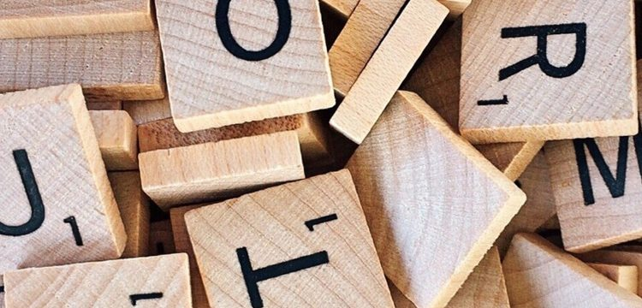
ARGOMENTI dell’incontro
1.
Emozioni, stati d’animo
e sentimenti:
2.
Riepilogo generale:
3.
SLEIGHT OF MOUNTH
ABC DE,
Autostima
Tecniche per la
gestione delle
reazioni emotive
C’è un modo diverso
di vedere le cose
Differenze, funzioni

Slide 3

1. EMOZIONI, SENTIMENTI, STATI D’ANIMO
EMOZIONI: sono reazioni innate con cui reagiamo agli stimoli esterni, sono momentanee e intense
Servono a difenderci, al nostro sviluppo sociale, comunicano agli altri come ci sentiamo, informano noi stessi di come stiamo
SENTIMENTI: in psicologia, indicano la capacità della persona di essere consapevole dell’emozione che sta provando
Ci aiutano a sentire l’umano che è sempre dentro e fuori di noi, riconoscere determinati valori in noi e negli altri
STATI D’ANIMO: sono una condizione fisiologica e psicologica in cui ci si trova in un determinato momento, è una condizione di spirito o di umore. Dipendono dal nostro carattere, dalla nostra sensibilità
Ci permettono di valutare, analizzare quanto stiamo provando

Slide 4

DIFFERENZE
ORIGINE e MANIFESTAZIONE
EMOZIONI
SENTIMENTI
STATI D’ANIMO
ISTINTIVA e MANIF. IMMEDIATA
DERIVANO DALLE EMOZIONI E UNA MANIF. CONSAPEVOLE
Dipendono dal NOSTRO TEMPERAMENTO E SENSIBILITÀ
DURATA e
INTENSITÀ
EMOZIONI
SENTIMENTI
STATI D’ANIMO
BREVE e INTENSE
LUNGA e MENO INTENSA
VARIABILE
AZIONE
EMOZIONI
SENTIMENTI
STATI D’ANIMO
SPINGONO ALL’AZIONE
SPINGONO ALL’AZIONE CONSAPEVOLE
SVILUPPANO L’ATTENZIONE E LA VALUTAZIONE

Slide 5
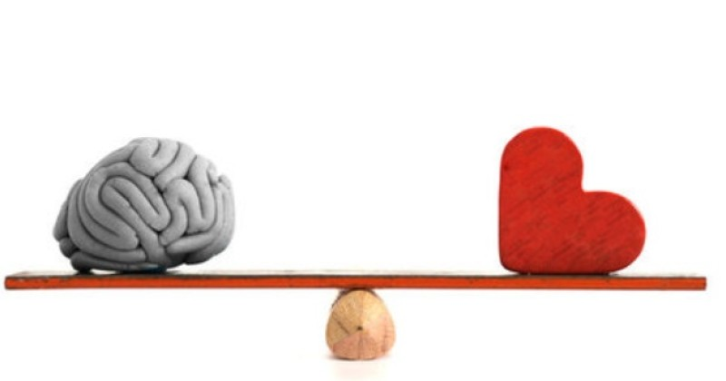
2. RIEPILOGO EMOZIONI E TECNICHE
GIOIA e ABC MODEL
AUTOSTIMA e LA FINESTRA DI JOHARI
TRISTEZZA ABCDE e IL REFRAMING
AUTOSTIMA e RESILIENZA
RABBIA - I 6 PASSI DELLA RISTRUTTURAZIONE
e IL SANDWICH
AUTOSTIMA e ASSERTIVITÀ
PAURA e IL CERCHIO DELL’ECCELLENZA
AUTOSTIMA e TECNICA DELLO SCALATORE
DISGUSTO E DISPREZZO: OGGI LE COMICHE
AUTOSTIMA e LA TECNICA DEI 5 PERCHÉ
SORPRESA e ZONA DI COMFORT
AUTOSTIMA e PROFEZIA AUTOAVVERANTE

Slide 6

ESERCIZIO DEI 9 PUNTINI o Test di Watzlawick
Disegna 9 puntini come nell’immagine e traccia non più di 4 rette
per coprire i 9 puntini ma senza mai staccare la penna dal foglio

Slide 7
POSSIBILI SOLUZIONI
Scopo:
rompere lo schema
sviluppare l’intelligenza creativa,
andare oltre e allargare il proprio
punto di vista

Slide 8
3. SLEIGHT OF MOUNTH = GIOCHI DI PAROLE
È uno strumento potente per rompere le credenze limitanti e cambiare la propria visione circa un evento passato, presente o futuro.
Ideato da Robert Dilts che ha elaborato 14 schemi linguistici a tal fine. Vediamone alcuni.
Convinzione limitante
X: non mi telefoni significa Y: che non tieni a me
RIDEFINIZIONE DELLA X: non è che non ti telefono, è solo che preferisco parlarti di persona
RIDEFINIZIONE DELLA Y: tengo a te, il mio modo di dimostrartelo è con i fatti
CONTROESEMPIO: anche tua madre non ti telefona ma tiene tanto a te
ALTRI OBIETTIVI: il fatto che io non ti telefoni ti aiuterà a essere più autonom*
CONSEGUENZE: credendo questo arriverai a pensare che tutti quelli che non ti telefonano non tengono a te. È questo che vuoi?

Slide 9

ORA PROVA TU
Convinzione: non fai sport quindi sei una persona pigra
RIDEFINIZIONE X: do un significato diverso all’idea espressa
RIDEFINIZIONE Y: indico altri casi in cui sono attivo e non pigro
CONTROESEMPIO: indico un esempio contrario per cui anche se non fa sport è comunque attivo
ALTRI OBIETTIVI: indico l’obiettivo per cui mi comporto in quel modo
CONSEGUENZE: estremizzo la situazione

Slide 10

Tutti i sentimenti, sia quelli dolorosi che quelli gioiosi,
sono un dono;
mi mostrano che sono vivo e questo è bello e vero.
Penso che l’obiettivo della nostra vita
non sia quello di essere sempre felici,
ma di ridere tutte le nostre risate e
di piangere tutte le nostre lacrime.
Ogni sentimento che si manifesta in me
mi segnala che sono vivo e
collegarmi alla vita in me
è sempre un dono.
M. Rosenberg

Slide 11
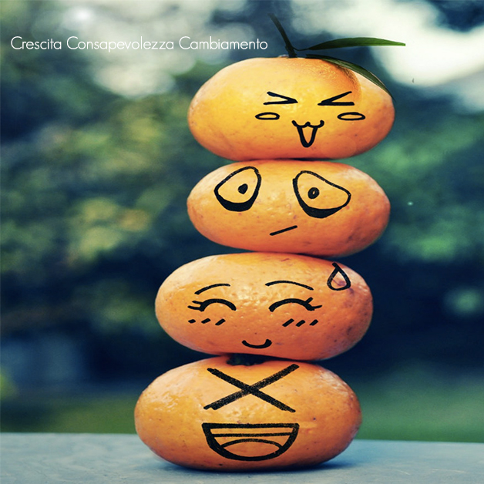

incambiamento.blog
Articolo:
“Think outside the box!” ovvero “pensa fuori dalla scatola!”
https://www.facebook.com/incambiamentocoaching

Slide 12

A tutti Voi
Al nostro staff: Anna e Pino, Cristina e Vito, Mariella, Rocco e Carmine, Tonia
Ai grafici Marta e a suo figlio Luca
All’abbazia Madonna della Scala
Ai coach alias noi, p. Antonio e Maria Grazia

Slide 13

Arrivederci…
https://www.youtube.com/watch?v=w6q9855Hfbc

